Slide 1
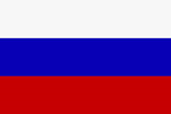
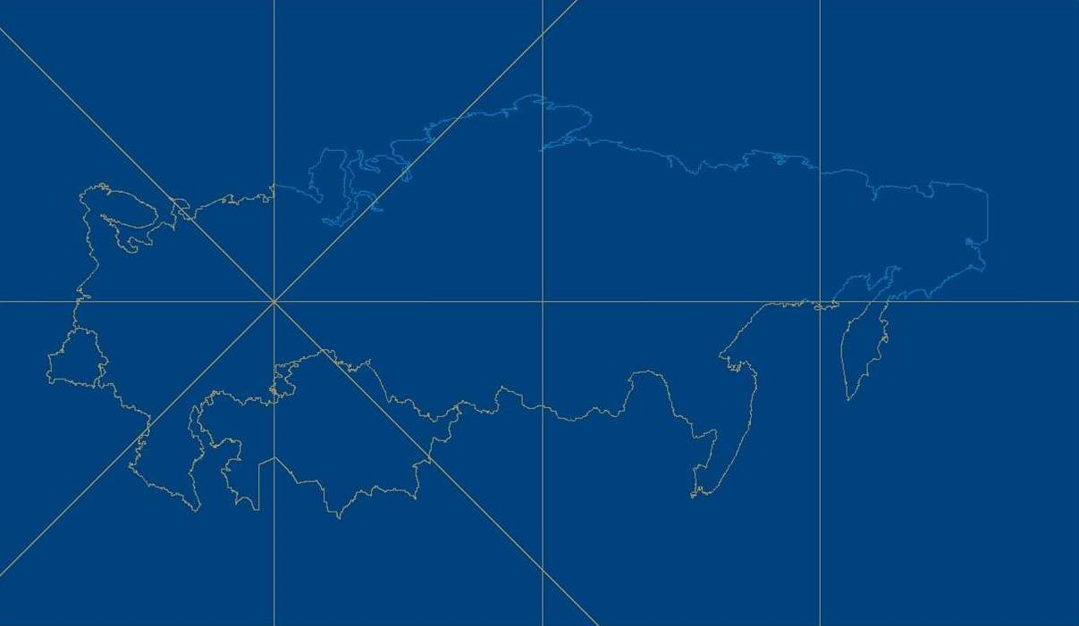
Уполномоченный экономический оператор в ЕАЭС:
типы свидетельств, условия и упрощения
Козаев Вадим Русланович
начальник отдела анализа рисков и постконтроля
Департамент таможенного законодательства
и правоприменительной практики
г. Санкт-Петербург, 2018

Slide 2
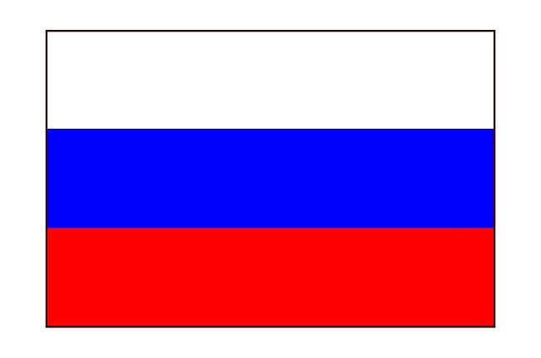
ПРОГРАММА УЭО
C 1 января 2018 года начала действовать новая программа УЭО
Количество новых УЭО:
1
2
1
УЭО по ТК ТС работают
до 1 января 2020 года
2

Slide 3
ПРАВОВОЕ РЕГЛИРОВАНИЕ УЭО В ЕАЭС
Глава 61 «Уполномоченный экономический оператор»
14 статей (430-443)
12 отсылочных норм на решения Комиссии
Законодательство государств-членов о таможенном регулировании в части, не урегулированной Кодексом
3

Slide 4
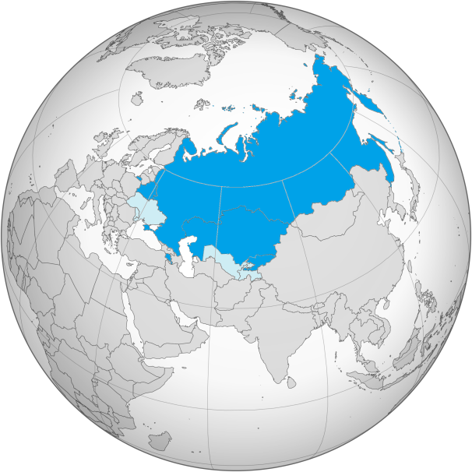
ВЗАИМНОЕ ПРИЗНАНИЕ СТАТУСА УЭО
Возможность взаимного признания статуса УЭО с государствами, не являющимися членами Союза
ЕАЭС
Признается статус УЭО на всей территории Союза
4

Slide 5
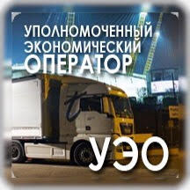
ПРИЕМУЩЕСТВО СТАТУСА УЭО
Относится к низкому уровню риска
5

Slide 6
ЛИЦА, ДОПУЩЕННЫЕ К УЭО
безопасная цепь поставок
Экспедиторы
Владельцы СВХ
Декларант (экспортеры, импортеры)
Перевозчики
Таможенные представители
6

Slide 7
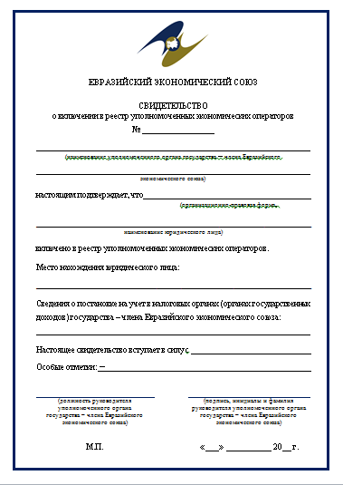
ТИПЫ СВИДЕТЕЛЬСТВ УЭО
Свидетельство УЭО
I тип ~ 9 упрощений
II тип ~ 10 упрощений
III тип
7

Slide 8
СУММАРНЫЕ УСЛОВИЯ ПРИСВОЕНИЯ СТАТУСА УЭО
Условие | I тип | II тип | III тип
Опыт осуществления внешнеэкономической деятельности | ✓ | ✓ | ✓
Обеспечение исполнения обязанностей УЭО | ✓
Отсутствие неисполненной обязанности по уплате таможенных платежей, специальных, антидемпинговых, компенсационных пошлин, пеней, процентов | ✓ | ✓ | ✓
Отсутствие в государстве-члене задолженности (недоимки) в соответствии с налоговым законодательством | ✓ | ✓ | ✓
Отсутствие фактов привлечения во всех государствах-членах к административной ответственности за определённые правонарушения в течение 1 года до регистрации заявления таможенным органом | ✓ | ✓ | ✓
Отсутствие фактов привлечения физических лиц государств-членов, являющихся акционерами, имеющими 10 процентов и более акций, учредителями (участниками), руководителем, главным бухгалтером, к уголовной ответственности за определённые правонарушения | ✓ | ✓ | ✓
Наличие системы учета товаров, обеспечивающей доступ (в том числе удаленный) таможенных органов к таким сведениям | ✓ | ✓ | ✓
Финансовая устойчивость |  | ✓ | ✓
Нахождение в собственности, хозяйственном ведении, оперативном управлении или аренде сооружений, помещений (части помещения) и (или) открытых площадок |  | ✓ | ✓
Соблюдение требований к сооружениям, помещениям и (или) открытым площадкам, и, транспортным средствам и работникам |  | ✓ | ✓
Наличие не менее 2 лет в реестре УЭО с выдачей свидетельств первого и (или) второго типов |  |  | ✓
8

Slide 9
ОСУЩЕСТВЛЕНИЕ ВНЕШНЕЭКОНОМИЧЕСКОЙ ДЕЯТЕЛЬНОСТИ
Минимальный период ВЭД– 3 года
(для таможенного перевозчика – 2 года), в течение которого:
Участники ВЭД
Таможенные представители
Владельцы СВХ и таможенных складов
Перевозчики (экспедиторы) и таможенные перевозчики
МИНИМАЛЬНЫЕ ПОКАЗАТЕЛИ ЗА КАЖДЫЙ ГОД
Количество ДТ– 10 шт.;
Суммарная стоимость перемещенных товаров – 500 тыс. евро в эквиваленте
Количество деклараций– 200 шт.;
Суммарная стоимость перемещенных товаров – 500 тыс. евро в эквиваленте
Суммарная стоимость хранимых товаров– 500 тыс. евро в эквиваленте
Количество ТД– 250 шт.
Конкретные показатели определяются законодательством государств-членов о таможенном регулировании
9

Slide 10
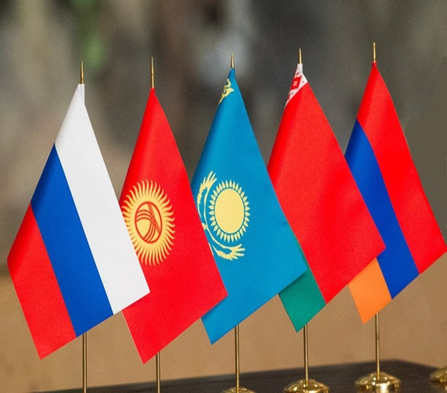
ТАМОЖЕННЫЕ ПЛАТЕЖИ И НАЛОГИ
Отсутствие неисполненной обязанности по уплате таможенных пошлин, специальных, антидемпинговых, компенсационных пошлин, пеней, процентов
Отсутствие задолженности (недоимки) в соответствии с законодательством государств-членов о налогах и сборах
На территории всего Союза
На территории государства-члена
10

Slide 11
АДМИНИСТРАТИВНАЯ И УГОЛОВНАЯ ОТВЕТСТВЕННОСТЬ
Отсутствие привлечения
лица к административной ответственности на всей территории ЕАЭС
Отсутствие
привлечения акционеров, имеющих более 10 процентов акций, учредителей, руководителей, главных бухгалтеров, к уголовной ответственности
Условия соблюдены
конкретные статьи административного и уголовного законодательства определяются законодательством государств-членов
Сводная информация публикуется на сайте Комиссии
11

Slide 12
СИСТЕМА УЧЁТА ТОВАРОВ
Требования устанавливаются законодательством государств-членов о таможенном регулировании
Типовые требования определяются Комиссией
12

Slide 13
ФИНАНСОВОЕ ОБЕСПЕЧЕНИЕ
Обеспечение исполнения обязанностей УЭО
(денежный залог, банковская гарантия и т.д.)
для свидетельства I типа
Финансовая устойчивость УЭО
для свидетельства
II и III типа
13

Slide 14
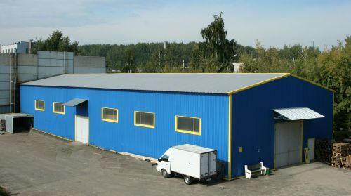
БЕЗОПАСНОСТЬ И НАДЕЖНОСТЬ
Решение Коллегии ЕЭК от 03.10.2017 № 131
Требования к:
сооружениям, помещениям и (или) открытым площадкам
транспортным средствам
работникам юридического лица
14

Slide 15
СПЕЦИАЛЬНЫЕ УПРОЩЕНИЯ
первоочередной порядок совершения таможенных операций
непредоставление обеспечения при таможенном транзите
неустановление маршрута перевозки товаров
признание пломб УЭО
возможность осуществления разгрузки, перегрузки и иных грузовых операций без разрешения таможенного органа
приоритетное участие в пилотных проектах и экспериментах
непредоставление обеспечения при дополнительной проверке и таможенной экспертизе
выпуск товаров до подачи декларации на товары
проведение таможенного контроля в первоочередном порядке
удалённый выпуск товаров
временное хранение товаров УЭО на складах УЭО
временное хранение товаров лиц, не являющихся УЭО на складах УЭО
проведение таможенного контроля на складах УЭО
применение УЭО средств идентификации, используемых таможенными органами
доставка товаров на склад УЭО, их размещение и завершение таможенной процедуры таможенного транзита
непредоставление обеспечения при отсрочке или рассрочке уплаты ввозных таможенных пошлин
Свидетельство I типа
Свидетельство III типа
Свидетельство II типа
! Иные специальные упрощения, определяемые Комиссией
15

Slide 16
СОВЕРШЕНИЕ ТАМОЖЕННЫХ ОПЕРАЦИЙ В ПЕРВООЧЕРЕДНОМ ПОРЯДКЕ
ОРГАНИЗАЦИЯ СОВЕРШЕНИЯ ТАМОЖЕННЫХ ОПЕРАЦИЙ В ПЕРВООЧЕРЕДНОМ ПОРЯДКЕ
УЭО
?
?
?
Определение должностных лиц для совершения операций
Отдельные полосы движения для УЭО в автомобильных пунктах пропуска
Совершение таможенных операций, связанных с таможенным декларированием и выпуском товаров в первоочередном порядке
16

Slide 17
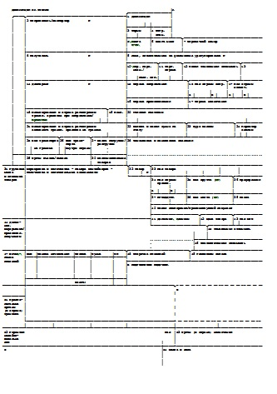
Выпуск товаров до подачи ДТ
В электронном виде
Не позднее 15-го числа следующего месяца
без документов
без обеспечения
ЗВТ
ДТ
Уплата таможенных платежей только в момент подачи ДТ (отсрочка до 45 дней)
Пользование и распоряжение товарами до подачи ДТ и уплаты таможенных платежей
17

Slide 18
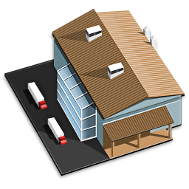
ЗАВЕРШЕНИЯ ТРАНЗИТА НА СКЛАДАХ УЭО
Зона таможенного контроля
Площадка УЭО
Сведения от перевозчика о номере ТД + транспортные (перевозочные) док-ты
Осмотр т/с и СИ
Администрация УЭО
Сведения о номере ТД
Уведомление от УЭО о принятии товара от перевозчика
УЭО принимает товар от перевозчика
Уведомление о завершении таможенной процедуры
Уведомление о возможности снятия СИ или о запрете и намерении провести ТД или ТО
Таможня
18

Slide 19
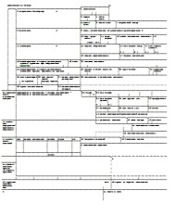
УДАЛЁННЫЙ ВЫПУСК
УЭО
Внутренний ТО
Внешний
ТО
Порядок совершения таможенных операций при применении данного специального упрощения может устанавливаться законодательством государств-членов о таможенном регулировании
Применение данного упрощения ограничивается пределами
одного государства-члена Союза
19

Slide 20
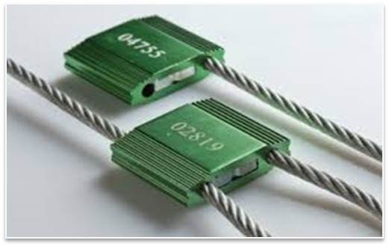
ПРИМЕНЕНИЕ СРЕДСТВ ИДЕНТИФИКАЦИИ
для свидетельства
I типа
Признание пломб УЭО
для свидетельства
II типа
Применение УЭО средств идентификации, используемых таможенными органами
20

Slide 21
ВЗАИМОДЕЙСТВИЕ ТАМОЖЕННЫХ ОРГАНОВ И УЭО
Определение должностных лиц таможенных органов, ответственных за организацию взаимодействия с УЭО
Создание консультативных органов в целях установления и поддержания официальных отношений консультативного характера и взаимодействия с УЭО
Определение из руководящего состава УЭО ответственного лица за общее взаимодействие с таможенными органами
Заключение соглашений между таможенными органами и УЭО
21

Slide 22
Спасибо за внимание !
Козаев Вадим Русланович
kozaev@eecommission.org
г. Санкт-Петербург, 2018

